Slide 1
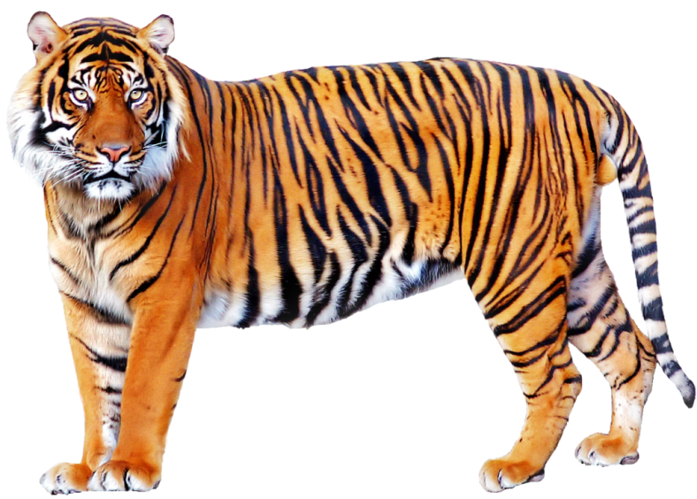
আজকের শ্রেণিতে সবাইকে
স্বাগতম

Slide 2
পরিচিতি
অষ্টম শ্রেণি
বিষয়-বিজ্ঞান
প্রথম অধ্যায়
পাঠ-২-৫
সময়-৫০ মিনিট
তারিখ-২১-০৮-২০১৯
অমর চন্দ্র দাস
সহকারি শিক্ষক
আষ্টা মহামায়া পাঠশালা উচ্চ বিদ্যালয়
ফরিদগঞ্জ,চাঁদপুর।
মোবাইল-01812182668
E-mail-amordas49@gmail.com

Slide 3
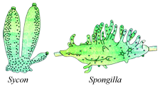
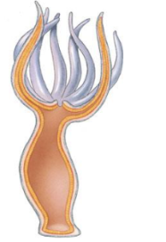
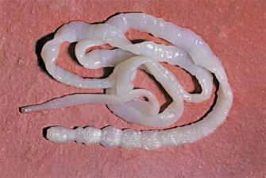
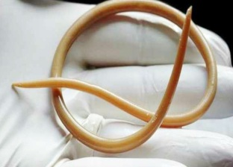
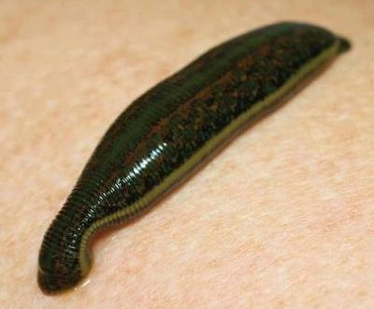
নিচের ছবিগুলো ভালো করে লক্ষ্য কর
স্পঞ্জিলা
হাইড্রা
ফিতা কৃমি
গোলকৃমি
জোঁক
এগুলো কি ধরণের প্রাণি?
অমেরুদন্ডী

Slide 4
আজকের পাঠের বিষয়
অমেরুদণ্ডী প্রাণীর শ্রেণিবিন্যাস

Slide 5
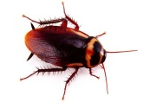
শিখনফল
..............................পাঠ শেষে তোমরা.....................
অমেরুদণ্ডী প্রানীর শ্রেণিবিন্যাস করতে পারবে
অমেরুদণ্ডী প্রাণীর বৈশিষ্ট্য বলতে পারবে
জীব জগতে শ্রেণীবিন্যাসের প্রয়োজনীয়তা ব্যাখ্যা করতে পারবে

Slide 6
অ্যানিমিলিয়া জগতের প্রাণীদের নয়টি পর্বে ভাগ করা হয়েছে।নয়টি পর্বের প্রথম আটটি পর্বের প্রাণীরা অমেরুদন্ডী এবং শেষ পর্বের প্রাণীরা মেরুদন্ডী।

Slide 7
এক নজরে অ্যানিমেলিয়া জগতের শ্রেণিবিন্যাস
জগৎ অ্যানিমেলিয়া
পরিফেরা
নিডারিয়া
প্লাটিহেলমিনথেস
নেমাটোডা
অ্যানেলিডা
আর্থোপোডা
মলাস্কা
একাইনোডারমাটা
কর্ডাটা
সাইক্লোস্টোমাটা
কনড্রিকথিস
অসটিক্তহিস
উভচর
সরীসৃপ
পক্ষীকূল
স্তন্যপায়ী
ইউরোকর্ডাটা
সেফালোকর্ডাটা
ভার্টিব্রাটা

Slide 8
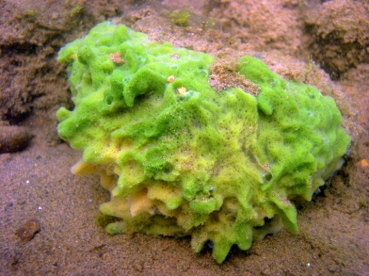
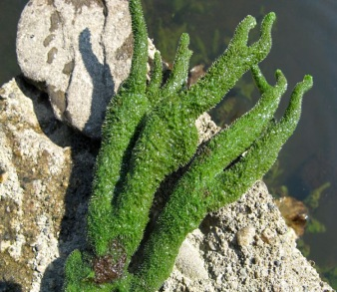
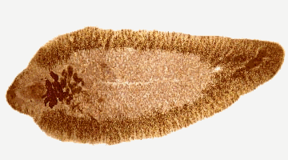
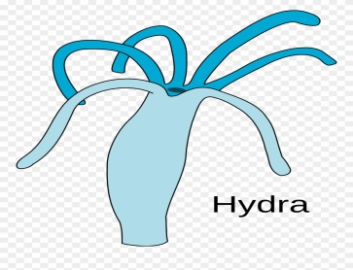
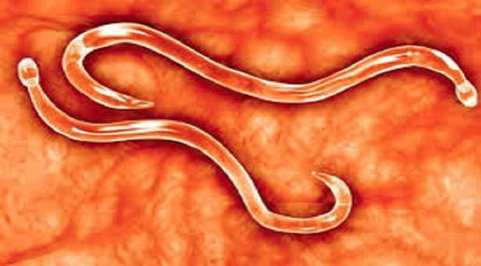
ছবিগুলো ভালো করে লক্ষ্য কর
স্পঞ্জিলা
হাইড্রা
ফিতা ও যকৃৎ কৃমি
গোলকৃমি

Slide 9
একক কাজ
সময়- ০৩মিনিট
অ্যানিমিলিয়া জগতের ৫ টি পর্বের নাম লিখ

Slide 10
১।পর্ব
পরিফেরা
স্বভাব ও বাসস্থান – পরিফেরা পর্বের প্রাণীরা সাধারণভাবে স্পঞ্জ নামে পরিচিত।পৃথিবীর সর্বত্রই এদের পাওয়া যায়। এদের অধিকাংশ প্রজাতি সামুদ্রিক।তবে কিছু কিছু প্রাণী স্বাদু পানিতে বাস করে।এরা সাধারণত দলবদ্ধভাবে বসবাস করে।

Slide 11
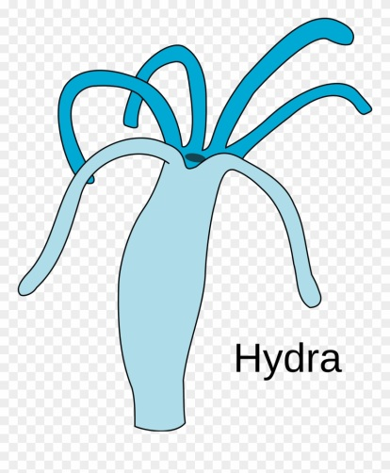
১।পর্ব
নিডারিয়া
স্বভাব ও বাসস্থান – পৃথিবীর প্রায় সকল অঞ্চলে এই পর্বের প্রাণী দেখা যায় । এদের অধিকাংশ প্রজাতি সামুদ্রিক।তবে অনেক প্রজাতি খাল,বিল,নদী,হ্রদ,ঝরণা ইত্যাদিতে দেখা যায় ।এই পর্বের প্রাণিগুলো বিচিত্র বর্ণের ও আকার-আকৃতির হয়।এদের কিছু প্রজাতি এককভাবে ও কিছু প্রজাতি দলবদ্ধভাবে কলোনি গঠন করে বাস করে।

Slide 12
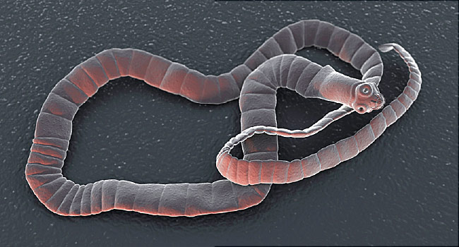
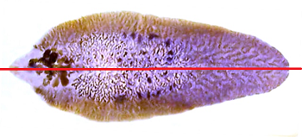
৩।পর্ব
প্লাটিহেলমিনথেস
স্বভাব ও বাসস্থান – এই পর্বের প্রণিদের জীবনযাত্রা বেশ বৈচিত্র্যময়।এই পর্বের বহু প্রজাতি বহিঃপরজীবী বা অন্তঃপরজীবী হিসেবে অন্য জীব দেহের ভিতরে ও বাহিরে বসবাস করে।তবে কিছু প্রজাতি মুক্তজীবী হিসেবে স্বাদু পানিতে আবার কিছু প্রজাতি লবনাক্ত পানিতে বাস করে।এই পর্বের কোন কোন প্রাণী ভেজা ও সেঁতসেঁতে মাটিতে বাস করে।

Slide 13
৪।পর্ব
নেমাটোডা
স্বভাব ও বাসস্থান – এই পর্বের অনেক প্রাণী অন্তঃপরজীবী হিসেবে প্রাণীর অন্ত্র ও রক্তে বসবাস করে।এসব পরজীবী বিভিন্ন প্রাণী ও মানবদেহে বাস করে নানারকম ক্ষতি সাধন করে।তবে অনেক প্রাণীই মুক্তজীবী ,যারা পানি ও মাটিতে বাস করে।

Slide 14
জোড়ায় কাজ
সময়- ০৫ মিনিট
পরিফেরা ও প্লাটিহেলমিনথিস পর্বের প্রাণীদের ৩ টি করে বৈশিষ্ট্য লিখ

Slide 15
মূল্যায়ন
স্পঞ্জিলা কোন পর্বের প্রাণী?
নিডারিয়া পর্বের একটি প্রাণীর নাম বল?
যকৃত কৃমি ও ফিতা কৃমি কোন পর্বের প্রাণী?
গোলকৃমি সাধারনত কয় লিঙ্গ বিশিষ্ট প্রাণী ?

Slide 16
বাড়ির কাজ
নিডারিয়া ও নেমাটোডা পর্বের প্রাণীদের স্বভাব-বাসস্থান ও দুইটি করে বৈশিষ্ট্য লিখে নিয়ে আসবে।

Slide 17
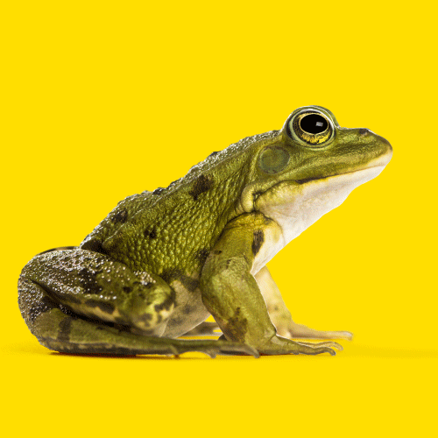
সবাইকে পরবর্তী ক্লাসের আমন্ত্রণ রইলো

